Slide 1
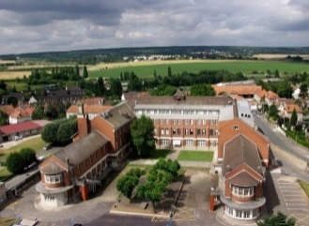
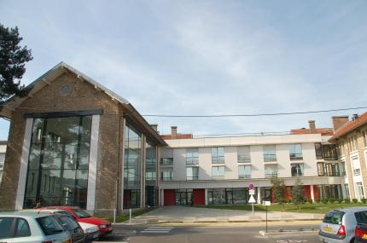
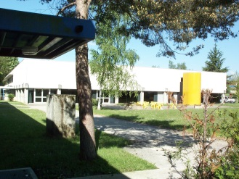
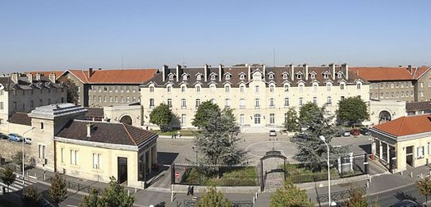
Webinaire Réseau Perinat
9 février 2023
Parcours DIANE
Dispositif d’aide et de soins à l’hôpital de Nanterre pour les femmes victimes de violences
Marie FRUGIER, IDE coordonnatrice du parcours Diane

Slide 2
CONTEXTE 1/2
Parcours de prise en charge à portée départementale (92)
Dispositif financé par l’ARS dans le cadre d’un appel à projet :
le CASH de Nanterre a répondu et a été désigné lauréat courant 2022
Un parcours de soins et de coordination, somatique, psychique et social :
Délai de prise en charge d’1 semaine (actuellement) des femmes victimes de violences
Principe de confidentialité : dans un bureau dédié au sein de l’hôpital
Prise en compte de l’impact sur les enfants, souvent témoins ou victimes de violences
Moyens :
Equipe de professionnel.le.s dédiée : Sage-Femme, psychologue, Conseillère conjugale et familiale, Infirmière, Assistante Sociale.
Ressources médicales intra hospitalières et multiples partenaires
Formation et sensibilisation des professionnel.le.s de santé

Slide 3
CONTEXTE 2/2
Les violences faites aux femmes en France : quelques chiffres
En 2019, 213 000 femmes ont été victimes de violences physiques et/ou sexuelles de la part de leur conjoint ou ex-conjoint,
En 2022, on décompte 147 féminicides en France,
On estime à 94 000 femmes victimes de viols et/ou de tentatives de viol . Dans 91% des cas, les femmes connaissent leur agresseur. Seules 12 % des victimes ont porté plainte,
125 000 femmes victimes d’excision vivent en France.
Source :https://arretonslesviolences.gouv.fr/ et noustoutes.org

Slide 4
Visibilité des violences

Slide 5
Le Mécanisme des VIOLENCES

Slide 6
Conflits conjugaux Violences au sein du couple
On parle de « conflit conjugal » si :
positionnement égalitaire dans les interactions
deux points de vue s’opposent, mais sans violence (interdite par la loi)
On parle de « violence au sein du couple » si :
rapport de force
asymétrique (dominant/dominé),
volonté de contrôler sa partenaire
la maintenir sous emprise.
climat de peur et de tension permanent
le plus souvent, les faits de violences sont récurrents et cumulatifs.

Slide 7
Stratégie de l’agresseur
Isoler
Dévaloriser
Instaurer un climat de peur
Inverser la culpabilité
Assurer son impunité

Slide 8
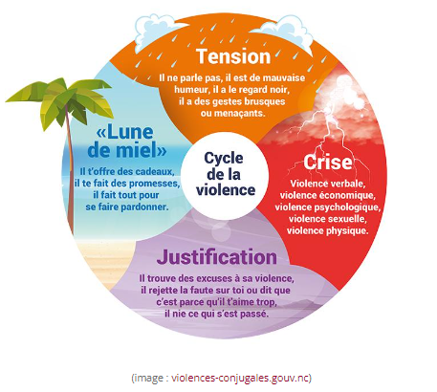
Cycle des violences

Slide 9
Obstacles à la dénonciation des violences
La peur, la culpabilité, la honte
L’emprise
L’espoir
Le manque de confiance en soi, perte de confiance en l’autre
La présence d’enfants, la peur de perdre la garde
La pression sociétale, familiale, amicale, religieuse
La dépendance économique, financière, administrative
La peur de ne pas être crue
La méconnaissance de ses droits et des dispositifs d’aide
La complexité des procédures…

Slide 10
Eléments d’alerte !
La violence envers les femmes touche tous les pays, tous les âges, toutes les cultures, tous les milieux sociaux. PAS DE PROFIL TYPE !
Indicateurs physiques : IST, lésions corporelles, grossesse non désirée…
situations de vulnérabilité ou de précarité
Comportements : retard, désorganisation, repli sur soi, automutilation, conduites à risque, troubles alimentaires, troubles du sommeil, agressivité, hypersexualisation…

Slide 11
Parcours DIANE

Slide 12
Parcours de prise en charge
Détection par un professionnel ou appel spontané de la patiente
RDV de Bilan Parcours Diane et 1eres orientations
Suivi Diane et orientations
Suivi jusqu’à l’autonomie de la patiente
Ex :Assistante sociale du commissariat
Ex : Aide juridique
Ex : Service social du departement
Ex : RDV Gynécologie CASH

Slide 13
Du côté des professionnel.le.s

Slide 14
Du coté des professionnels
Prendre soin de soi
Connaître ses limites et prendre du recul fasse à un sentiment d’impuissance éventuel
Collaborer avec d’autres structures, partenaires
Se former
Cohésion d’équipe essentielle

Slide 15
Questions
Merci au réseau PERINAT92 qui a permis ce webinaire
Coordonnées du parcours DIANE
01 47 69 73 79
Parcours.diane@ch-nanterre.fr
Parcours.diane@ch-nanterre.mssante.fr
Marie Frugier (coordinatrice) : 06 40 72 86 35 (juste pour les professionnels)

Slide 16
Comment détecter les violences ?
Questionner :
Avez-vous déjà connu des violences au cours de votre vie ?
Comment ça se passe à la maison ?
Quelles sont vos relations avec votre conjoint ?
Le dépistage systématique au cours d’un entretien ou d’une consultation reste le meilleur moyen de ne pas passer à côté des violences cachées.

Slide 17
Attitude d’écoute :
Les attitudes de Porter* : attitudes spontanées qui empêchent le discours authentique
Le jugement : c’est bien, c’est mal, tu as raison, tu as eu tord…
Interprétation : tu penses que…
Soutien : Tu n’es pas seul… Mon pauvre… Je vais t’aider…
Décision : Tu devrais faire comme ça… Moi à ta place….
Enquête : questions interrogatoires
En opposition, E. Porter définit l’empathie par la seule attitude positive à adopter :
Empathie : Accepter l’autre dans l’état dans lequel il est sans évaluation. Considérer que l’autre a (sa) raison
*Ellias Hull Porter, psychologue américain du 20e siècle
https://www.communicationorale.com/les-differentes-approches-de-la-communication-orale/attitude-de-porter/

Slide 18
Comment écouter :
Ecoute active
Ecouter sans rien faire d’autre en même temps, regarder la patiente
Lui laisser le temps de s’exprimer
Reformuler les propos de la patiente pour ne pas interpréter sa parole
Utiliser des questions ouvertes
Accepter les silences
Valorisez son courage de parler. Les personnes victimes de violences n’ont plus d’estime d’elle-même, ainsi vous l’inciterez à sortir du silence
Déculpabilisez la patiente. Un sentiment de honte est souvent très présent chez ces patientes, ce qui les contraint à taire les violences subies.
Faire un rappel de la loi. Certaines patientes n’ont pas connaissances des lois françaises qui les protègent contre les violences.

Slide 19
Violentomètre
https://m.centre-hubertine-auclert.fr/article/outil-de-prevention-des-violences-le-violentometre

Slide 20
Evaluer le danger
Deux éléments à évaluer
L’ampleur des violences
et
L’emprise

Slide 21
Evaluer l’ampleur des violences
La multiplicité des violences (verbales, physiques, sexuelles, psychologiques, administratives, financière) et/ou une augmentation de la fréquence de ces dernières
Est-il au courant de son projet de séparation ?
La présence d’enfants, sont-ils utiliser pour faire du chantage ? La victime est-elle enceinte ?
Peur de la victime pour elle ou pour ces enfants, crainte de nouvelles violences
Est-elle incitée au suicide par son partenaire ?
Peut-elle sortir de chez elle ?
Consommation d’alcool, drogues et/ou médicaments ?
Antécédents psychiatriques de l’auteur des violences
La police est-elle déjà intervenue au domicile conjugal? Le partenaire a-t-il déjà eu des altercations avec la police ?
Menaces de mort
Le partenaire possède-t-il des armes à feu ?

Slide 22
Evaluer l’emprise
Propos dévalorisants, humiliants, dégradants ou injurieux de la part du partenaire
Surveillance permanent ou harcèlement moral et/ou sexuel (email, sms, appels, messages vocaux, lettres…)
La victime dispose-t-elle de son temps librement ?
Restriction par le partenaire d’entrer en contact avec sa famille ou ses amis ?
La victime se sent-elle déprimée ou à bout ?
La victime se sent-elle responsable de la dégradation de la situation ?
Menace de suicide du partenaire ?
Dépendance financière, ne dispose pas librement de son argent
Documents administratifs confisqués par le partenaire
La victime est-elle dépendante des décisions de son partenaire ? Ignore-t-il ses choix ?
Contrôle du partenaire sur ses activités, vêtements, maquillage, sortie, travail…

Slide 23
2 situations possibles : 1. Danger non immédiat 2. Danger immédiat

Slide 24
1 . Si vous estimez que le danger n’est pas immédiat :
Une fois la confiance gagnée, présenter le parcours DIANE à la patiente et lui proposer un suivi de prise en charge.
Si la patiente est d’accord :
Contacter le 01 47 69 73 79
ou parcours.diane@ch-nanterre.fr pour un relais de prise en charge
court résumé de la situation + prénom de la patiente + un numéro de téléphone où la joindre sans danger (ou personne de confiance si son téléphone est surveillé) + vos coordonnées professionnels
Si la patiente n’est pas prête :
Lui transmettre le numéro de DIANE pour lui laisser une porte ouverte… quand elle le souhaitera.

Slide 25
2 . Si vous estimez que le danger est immédiat : 1/5
Si vous estimez que le danger est imminent et que la patiente ne peut retourner à son domicile sans risque pour sa vie :
Vous pouvez faire un signalement, l’inciter à déposer plainte et contacter les associations pour la mettre en sécurité.
Une décision de signalement est plus facile à prendre en équipe

Slide 26
Danger immédiat 2/5
Signalement concernant une personne majeure victime de violences conjugales
La levée du secret médical est possible si deux conditions sont réunies :
1. lorsque les violences mettent la vie de la victime majeure en danger immédiat et
2. que la victime se trouve sous l'emprise de l’auteur des violences.
Destinataire du signalement : le procureur de la République
Le signalement est envoyé par courrier électronique à l’adresse mail structurelle de la permanence du parquet compétent (lieu des faits)
Parquet de Nanterre : signalements-med.tj-nanterre@justice.fr

Slide 27
Danger immédiat 3/5
Règles rédactionnelles du signalement :
Utiliser les guillemets pour rapporter les dires de la patiente
Faits ou commémoratifs
Doléances exprimées par la personne
Examen clinique
Obtention ou non de l’accord de la personne. En cas d’impossibilité de l’obtenir, la personne doit alors être informée qu’un signalement est fait.

Slide 28
Danger immédiat 4/5
Dépôt de plainte de la patiente :
Dans le commissariat de résidence auprès de la BLPG (Brigade de lutte et de protection de la famille spécialisée dans le domaine) – lieu des faits
La consultation aux UMJ de Garches ne fonctionne que sur réquisition d’un commissariat.
Exception faite pour les violences conjugales où une consultation peut quand même être effectuée aux UMJ de Garches mais le certificat sera conservé par l’unité de soin jusqu’au dépôt de plainte.

Slide 29
Danger immédiat 5/5
Hébergement d’urgence :
Mise en sécurité dans un hébergement d’urgence auprès des associations du 92 :
Entre 9h30 et 17h30 du lundi au vendredi, composez le 01 47 91 48 44 (plateforme femmes victimes de violences 92)
Après 17h30, la nuit et tout le week-end : 01 46 45 20 20. Un veilleur de nuit pourra orienter la patiente vers un centre d’hébergement d’urgence dédié aux femmes victimes de violences s’il y a une place. Sinon la patiente devra être prise en charge par le 115.
A savoir : Si la patiente se voit proposer une place d’urgence par le 115 et la refuse, elle risque de ne plus pouvoir faire appel à ce service plus tard.
Si la patiente est enceinte et sans enfant, une mise en sécurité peut être faite dans le service de maternité de l’hôpital de Nanterre.
Certains commissariats peuvent distribuer des bons d’hôtel pour les situations d’urgence
Back

Slide 30
Objectif du 1er RDV de bilan de coordination
La consultation en binôme (psychologue/coordinatrice) : Un double regard sur les besoins pour une meilleure prise en charge
Ouvrir le dialogue / déculpabiliser la patiente
Evaluation des besoins de la patiente
Symptomatologie psycho traumatique, Symptomatologie dépressive, Alimentation/sommeil/rythme de vie, consommation de substances psycho-actives…
Choix des orientations de soin
prise en charge individualisée ; réseau pluridisciplinaire
Coffre fort administratif, ou possibilité d’anonymiser la prise en charge
RDV parcours Diane gratuits
Back

Slide 31
Orientations possibles
1er RDV Bilan dans la semaine qui suit le premier contact.
Accompagnement mutualisé avec les associations/ Maison des femmes de Nanterre
Mise en contact et accompagnement juridique et policière
Prise en charge médical intra-hospitalière :
-Suivi Gynécologique
-Suivi addictologie
-Suivi psychiatrique
-Suivi ORL
Dirigée vers une prise en charge extra-hospitalière départementale :
CMP PMI CPEF

Slide 32
Offre de soins pluridisciplinaire sur l’hôpital de Nanterre
Maternité/Gynécologie, Orthogénie
Soins d’urgence
Prise en charge psychiatrique, Consultations ORL
Odontologie, Cardiologie
Médecine infectieuse
Addictologie
Sexologie, HIV…

Slide 33
Les partenaires extra-hospitaliers
Institutionnels
hospitaliers
Associatifs
libéraux
Back

Slide 34
But du parcours Diane
Rendre la femme actrice de sa vie
Accompagner la patiente dans sa démarche de soin
Emmener la patiente vers l’autonomie
A chacune son rythme
Back

